Slide 1
CURSO DE EXCEL BÁSICO.
AULA 3 de 4

Slide 2
Retomando: ultima aula vimos
Função com argumento
Editar, Excluir , Inserir comentários e imagens
Ocultar e Desocultar linha e Coluna
Estrutura de Tópico – Agrupar linha e Coluna
Inserir, Ocultar, Desocultar, Copiar, Deletar múltiplas planilhas
Trabalhar com fórmulas entre planilhas
Formulas tridimensionais

Slide 3
Para RELEMBRAR > Fórmulas e ações Tridimensionais e trabalho com Planilha
Permite modificar diversas planilhas ao mesmo tempo.
Usar fórmulas para ler o conteúdo das planilhas sem precisar referenciá-las.
Condição: as informações devem estar sempre no mesmo endereço em cada Planilha.
Ação:
1 - Clicar na aba da planilha com o Crtl pressionado
2-Selecionar a primeira planilha, segurar Shift e clicar na ultima
3-Botão direito no nome da aba “Selecionar todas as abas”.
Fórmulas 3D;
Digite a fórmula, Secione a primeira planilha, segure shift e clique na última, [Enter]
=SOMA('Planilha1:Planilha4'!D34)
45

Slide 4
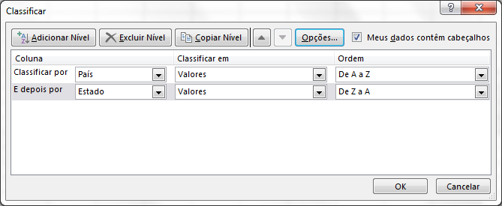
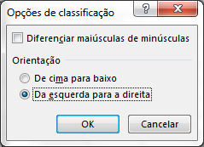
Comandos com Listas - Classificar
O Excel Permite Classificar as listas (linhas e também colunas [fig2]) automaticamente de acordo com regras pré-estabelecidas (ordem numérica ou ordem alfabética) em diversos níveis de classificação tanto crescente quando descrescente.
EX> Classificar alfabeticamente pelo Nome de Um pais e depois pelo Estado: 2 níveis (fig1).
Listas nativas do Excel são aquelas já instaladas com o programa : dias da semana, nome do mês
Listas personalizadas: qualquer uma criada pelo próprio usuário.
Caminho:
Fazer ordenação: Selecionar intervalo, Guia Dados, grupo classificar e Filtrar, comando classificar (permite +1 nível de classificação) OU Botão direito na coluna que quer usar como referencia> Classificar. (somente 1 nível de classificação)
fig2
fig1

Slide 5
Comandos com Listas - Auto Filtro
Ainda temos uma poderosa ferramenta de analise de listas chamadas de Auto-filtro (somente para colunas) que agrupam automaticamente as informações repetidas e permitem deixar na tela somente o grupo que queremos analisar
- Filtro por Cor , valor único ou intervalo de valores, texto, caracteres curingas ( * e ? ).
-? > “1 único” caracter qualquer
-* > qualquer coisa serve
?p* > toda as palavras onde “p” esta na segunda posição
Br* > todas as palavras que comecem com “Br”.
CUIDADO: Maioria das FÓRMULAS desconsidera o FILTRO. Exceção: fórmula SUBTOTAL.
Acesso por: Selecionar intervalo de análise, Guia dados, grupo Classificar a Filtrar, Comando Filtro.
(ira aparecer um “menu” no cabeçalho de cada Coluna

Slide 6
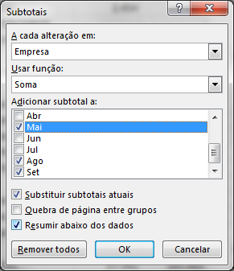
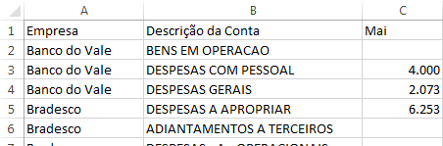
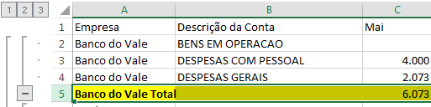
Comandos com Listas - Subtotal
Capaz de gerar em segundos um relatório resumindo uma operação (soma, media, contagem) em cada alteração do valor das linhas (fig 1).
Caminho:
Selecionar Lista (ctrl +Shit +barra de espaço), Guia Dados, grupo Estrutura de Tópicos, Comando Subtotal
CUIDADO: Use esse comando somente APÓS usar o comando de classificação
Toda vez que tiver alteração na Coluna “Empresa” o Excel vai usar a função Soma nas coluna “Mai”, “Jun”, “Ago” e “Set”.
Excel inseriu uma linha (Banco do Vale Total) com a Soma (4000+2073) no local onde houve alteração (De Banco do Vale para Bradesco)
fig1

Slide 7
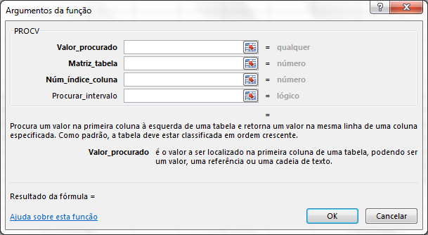
Fórmulas de Busca
PROCV: busca em uma lista vertical coluna
Sempre Leia as informações do assistente de função: elas te ajudarão a entender como montar fórmulas mais complexas
51

Slide 8
Fórmulas de Busca
PROCV: busca em uma lista vertical (coluna)
Dicas no Uso de PROCV
Sempre CONGELE a referência no argumento “MATRIZ TABELA” (selecione a pressione F4)
Argumento “Num_Indice Coluna”/ Nºda Coluna: pode ser apontado para uma célula que contem a posição da coluna (referencia externa à formula).
O Argumento de procurar intervalo:
Parâmetro Falso pode ser substituído por “0”: será usado em 90% dos casos (casos onde procuro um CODIGO)
Parâmetro VERDADEIRO pode ser substituído na digitação por “1”: usado em apurações de comissão (procuro um intervalo).
51

Slide 9
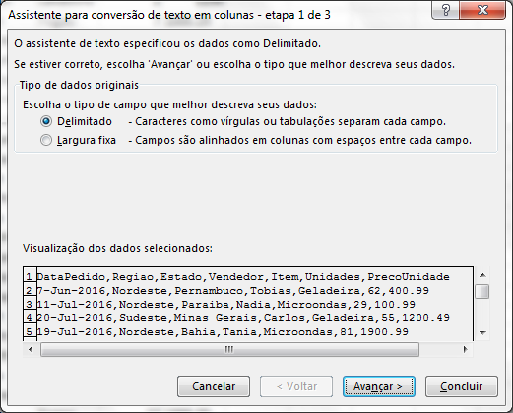
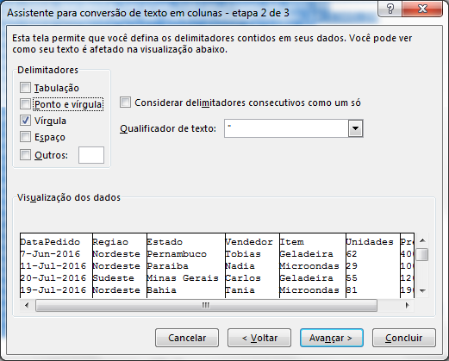
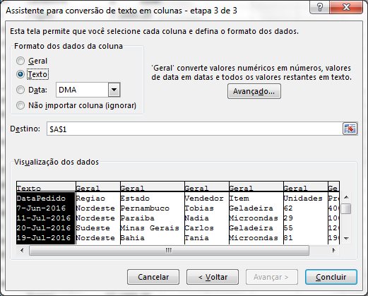
Alto Volume de Dados - Banco de Dados em TXT
Ao trabalhar com banco de dados, utilizar comando Texto para Colunas do Excel
>No comando Abrir, ou copiando do Arquivo txt e colando no Excel:
Com a coluna do Texto Selecionada: Guia dados> Grupo Ferramenta de Dados > Texto para Colunas.
3 Passos para converter em Excel:
Coluna com tamanho Fixo ou existe algum carácter que marca a separação de cada coluna?
Onde separam-se as colunas (informar carácter ou a desenhar a divisória de coluna)
Dizer o tipo de dado de cada Coluna (texto ou número).
Paramos aqui

